Slide 1

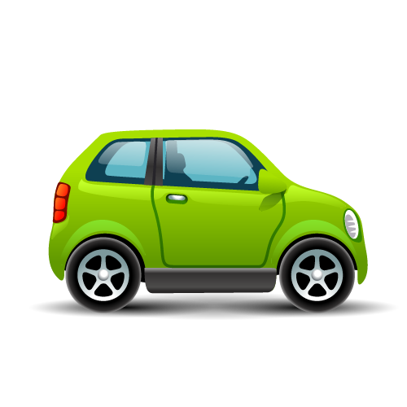

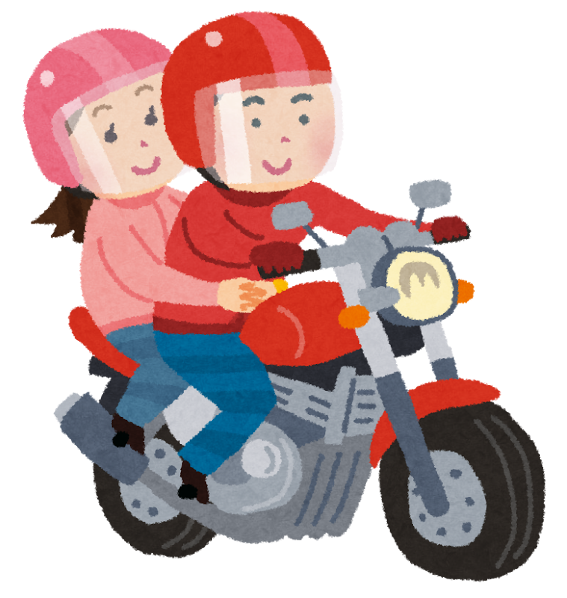

ẢNH HƯỞNG CỦA TỐC ĐỘ TRONG AN TOÀN GIAO THÔNG
Giáo viên : Trịnh Thị Thanh Mai
Lớp dạy : 7C1

Slide 2
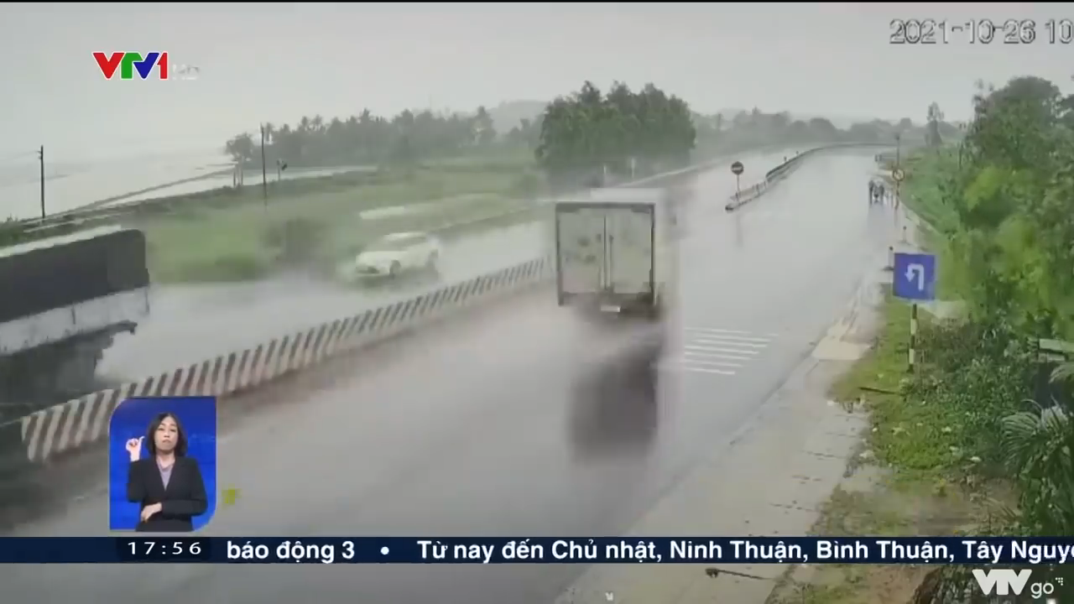

Slide 3
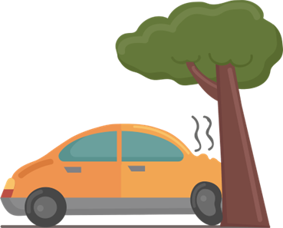
Tốc độ có mối liên hệ với số vụ tai nạn giao thông và mức độ ảnh hưởng lên người và xe khi va chạm giao thông.
Chúng ta cần làm gì để đảm bảo an toàn khi tham gia giao thông?

Slide 4


Theo bạn, tốc độ có ảnh hưởng như thế nào đến người và xe trong các vụ va chạm giao thông?

Slide 5
I. Tốc độ và an toàn giao thông
Tốc độ càng cao, mức độ rủi ro càng lớn.
- Thời gian xử lí tình huống ít, dễ va chạm.
- Mức độ nghiêm trọng của các vụ va chạm lớn, có thể ảnh hưởng đến tài sản, tính mạng của người tham gia giao thông.

Slide 6
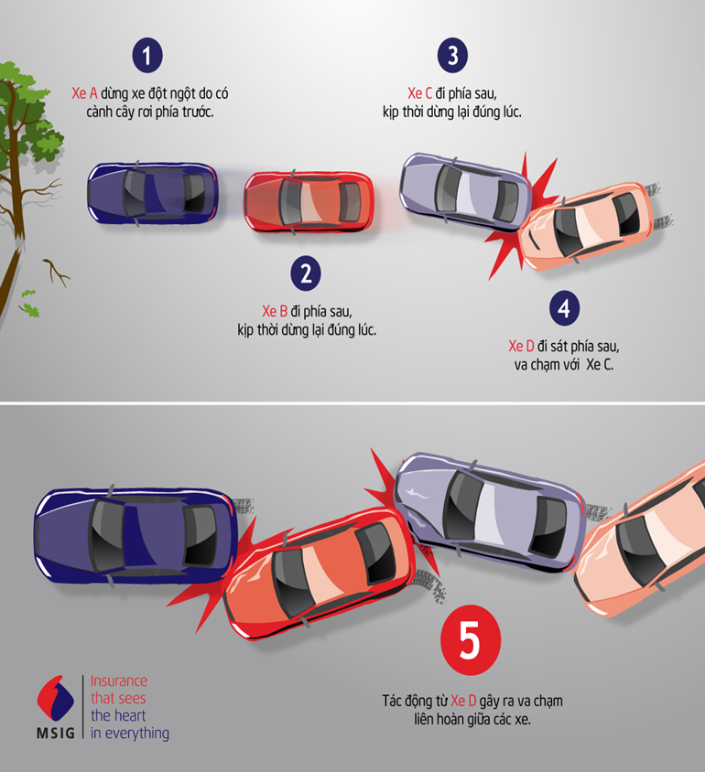

Slide 7
Nhóm 1: Tìm hiểu về tốc độ giới hạn của các phương tiện giao thông khác nhau.
Nhóm 2: Tìm hiểu các quy định về khoảng cách an toàn tối thiểu giữa các phương tiện giao thông ứng với các tốc độ khác nhau.

Slide 8
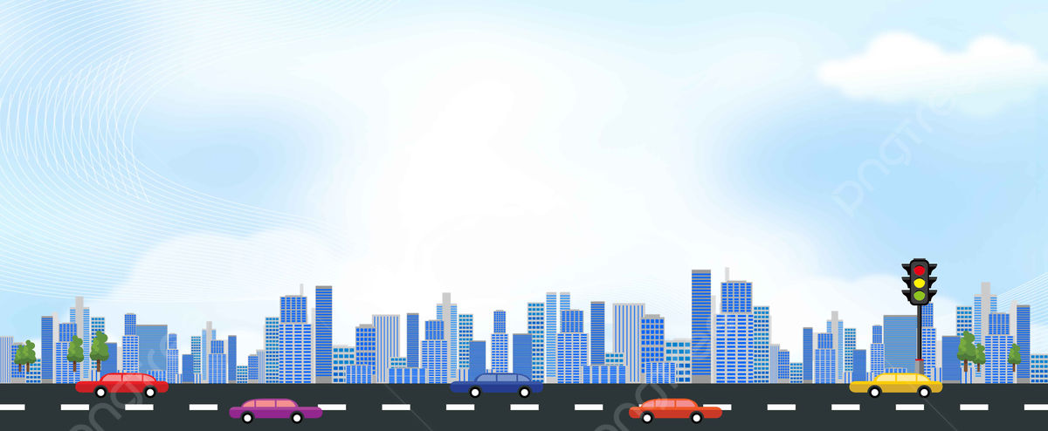
Nhóm 1: Tìm hiểu quy định về tốc độ giới hạn của các phương tiện giao thông khác nhau.

Slide 9
NHÓM 1
Tìm hiểu quy định về tốc độ giới hạn của các phương tiện giao thông khác nhau.

Slide 10
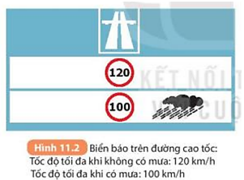
Câu hỏi
Tại sao có sự khác biệt về tốc độ tối đa khi trời mưa và khi trời không mưa của biển báo tốc độ trên đường cao tốc ở hình sau?

Slide 11
Nhóm 2: Tìm hiểu quy định về khoảng cách an toàn tối thiểu giữa các phương tiện giao thông ứng với các tốc độ khác nhau.

Slide 12
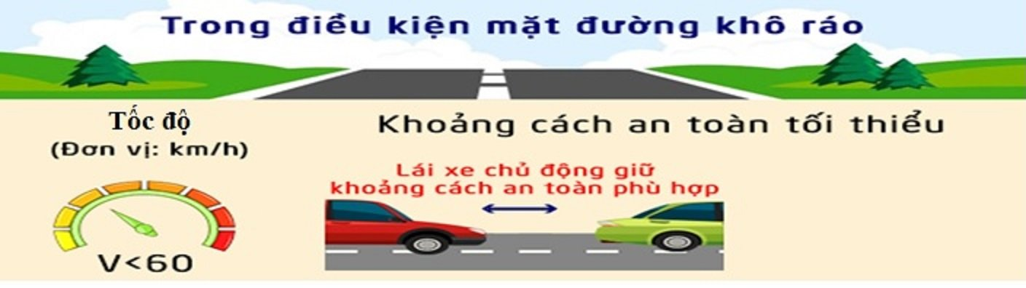
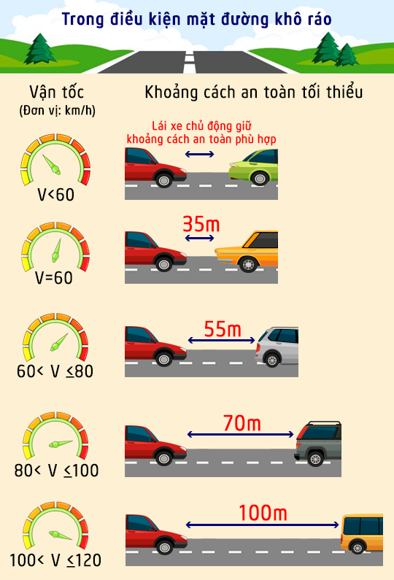
Khoảng cách an toàn tối thiểu với các tốc độ khác nhau.

Slide 13
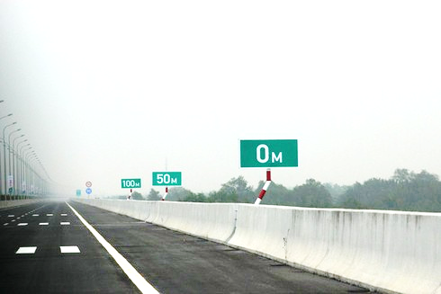

Slide 14
NHÓM 2
Tìm hiểu quy định về khoảng cách an toàn tối thiểu giữa các phương tiện giao thông ứng với các tốc độ khác nhau.

Slide 15
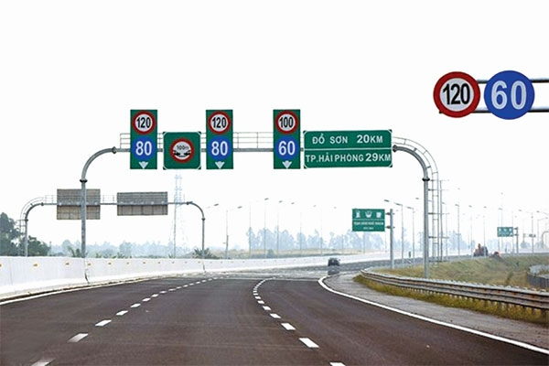
Quy tắc “3s”
Khi đi xe trên đường cao tốc
Khoảng cách an toàn (m) = tốc độ (m/s) . 3(s)

Slide 16
NHÓM 2
Tìm hiểu quy định về khoảng cách an toàn tối thiểu giữa các phương tiện giao thông ứng với các tốc độ khác nhau.

Slide 17
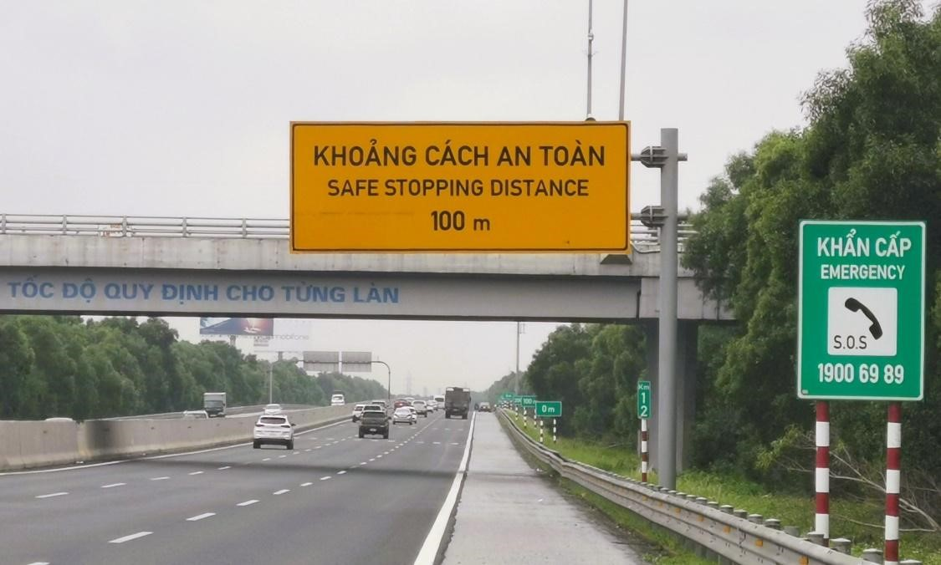

Slide 18
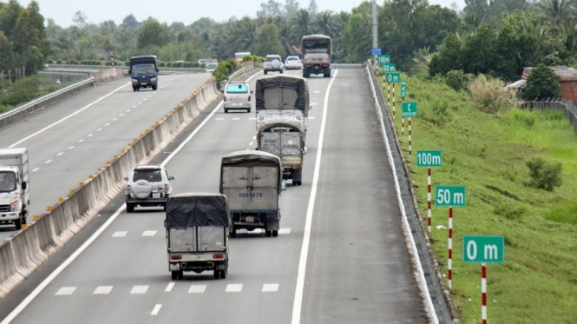

Slide 20
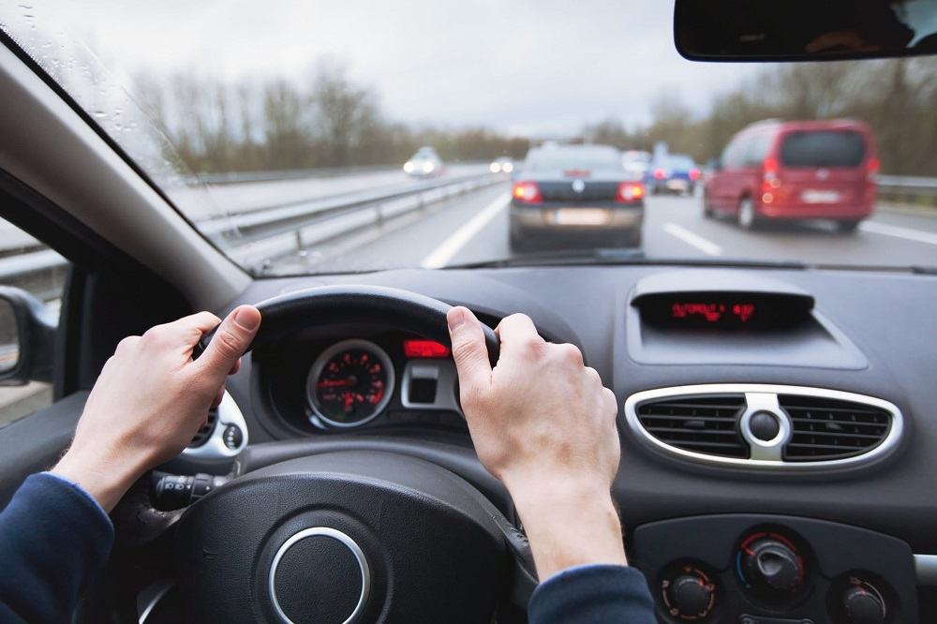

Slide 21
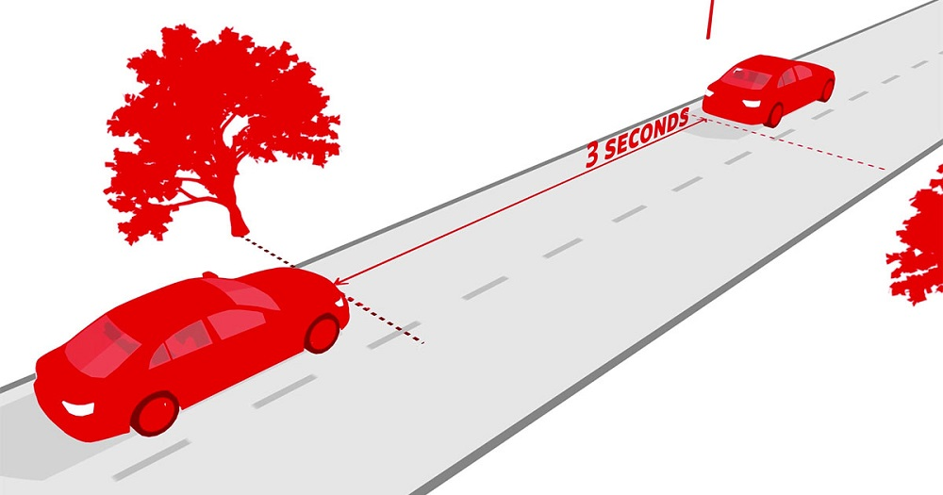

Slide 22

Theo Nghị định 100/2019/NĐ-CP quy định nếu không tuân thủ khoảng cách an toàn khi lưu thông trên đường cao tốc, lái xe bị phạt hành chính từ 3 - 5 triệu đồng, tước giấy phép lái xe 1 - 3 tháng. Nếu vi phạm gây tai nạn giao thông, mức phạt có thể lên đến 10 - 12 triệu đồng và bị tước giấy phép lái xe 3 - 5 tháng hoặc vĩnh viễn tùy vào mức độ nghiêm trọng.

Slide 23
HỌC SINH HOẠT ĐỘNG NHÓM
Có 6 biển báo. Ghép đúng mỗi biển báo với chú thích của nó sẽ được 5 điểm.
Các đội sẽ hoạt động nhóm trong vòng 3 phút.

Slide 24
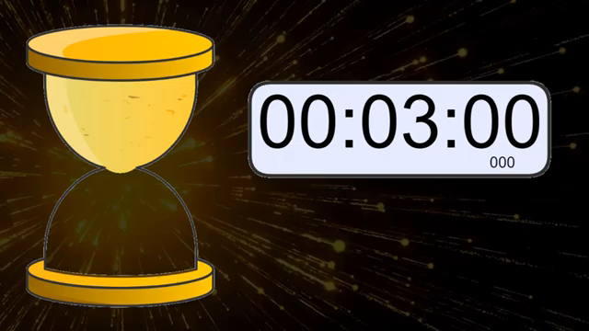

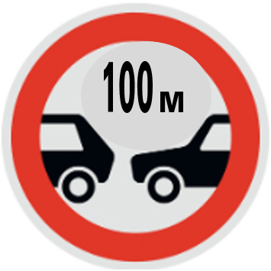


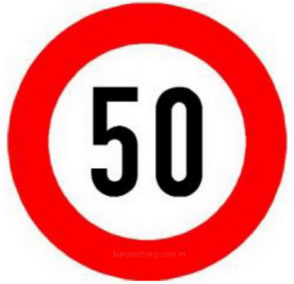

SẮP XẾP CÁC BIỂN BÁO GIAO THÔNG
CÓ NỘI DUNG TƯƠNG ỨNG SAO CHO ĐÚNG
1
2
3
4
5
6
BIỂN BÁO | NỘI DUNG BIỂN BÁO | BIỂN BÁO | NỘI DUNG BIỂN BÁO
 | Biển báo tốc độ tối thiểu cho phép là 60km/h |  | Biển báo tốc độ tối đa cho phép là 50km/h
 | Biển báo hết hạn chế tốc độ tối đa là 50km/h |  | Biển báo hết mọi lệnh cấm
 | Biển báo khoảng cách tối thiểu giữa hai xe là 100m |  | Biển báo hết hạn chế tốc độ tối thiểu là 60km/h

Slide 25
BIỂN BÁO GIAO THÔNG VỚI NỘI DUNG TƯƠNG ỨNG
BIỂN BÁO | NỘI DUNG BIỂN BÁO | BIỂN BÁO | NỘI DUNG BIỂN BÁO
 | Biển báo tốc độ tối thiểu cho phép là 60km/h |  | Biển báo tốc độ tối đa cho phép là 50km/h
 | Biển báo hết hạn chế tốc độ tối đa là 50km/h |  | Biển báo hết mọi lệnh cấm
 | Biển báo khoảng cách tối thiểu giữa hai xe là 100m |  | Biển báo hết hạn chế tốc độ tối thiểu là 60km/h
Live

Slide 26
CÁC TIÊU CHÍ ĐÁNH GIÁ VÀ THANG ĐIỂM
 | TIÊU CHÍ ĐÁNH GIÁ | ĐIỂM | N1 | N2
 |  | TỐI ĐA | ĐẠT
Các đội đánh giá | Đúng nội dung báo cáo | 10 điểm
 | Hình thức báo cáo hay, trình bày rõ ràng | 10 điểm
 | Câu hỏi thảo luận phù hợp | 10 điểm
 | Tổng điểm
Tính điểm

Slide 27
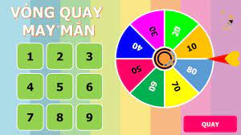
VÒNG QUAY MAY MẮN

Slide 28




7
8
1
2
3
5
9
4
7
4
5
6
3
2
7
8
9
QUAY

Slide 29






Chọn từ ngữ thích hợp điền vào dấu “…” trong câu sau:
“Phương tiện giao thông có khối lượng càng …và chuyển động càng … thì càng khó dừng lại và khả năng gây hại càng lớn”
A. Lớn - nhanh
B. Nhỏ - chậm.
C. Nhỏ - nhanh.
D. Lớn – chậm
QUAY VỀ

Slide 30
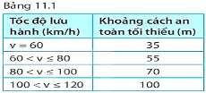

Theo bảng 1.1 dưới đây, hãy cho biết khoảng cách nào sau đây là an toàn khi xe ô tô chạy với tốc độ 20 m/s.
A. 35m
B. 55m
C. 70m
D. 100m
QUAY VỀ

Slide 31
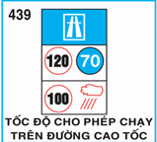
Một ô tô chạy trên đường cao tốc quan sát thấy biển chỉ dẫn như hình vẽ. Ô tô phải chuyển động với tốc độ
bao nhiêu để đảm bảo an toàn?
A. Trời nắng: 70km/h < v < 120km/h.
B. Trời mưa:100km/h < v < 120km/h.
C. Trời mưa: 70km/h < v < 120km/h.
D. Trời nắng: v > 120km/h.
QUAY VỀ

Slide 32
Thiết bị “bắn tốc độ” ghi lại thời gian một ô tô chạy qua giữa hai vạch mốc cách nhau 10 m là 0,40 s. Giá trị tốc độ hiển thị trên thiết bị là:
A. 22 km/h
B. 6,9 km/h
C. 90 km/h
D. 80 km/h
QUAY VỀ

Slide 33
Dùng quy tắc “3 giây” tính nhanh khoảng cách an toàn khi xe ô tô đang di chuyển trên đường cao tốc với tốc độ 96 km/h.
A. 70 m
B. 80 m
C. 100 m
D. 288 m
QUAY VỀ

Slide 34

Biển báo nào dưới đây quy định tốc độ tối đa cho phép của phương tiện tham gia giao thông:
A. Biển 1
B. Biển 2
C. Biển 3
D. Biển 4
QUAY VỀ

Slide 35
Chúc mừng bạn!
QUAY VỀ

Slide 36
Chúc mừng bạn!
QUAY VỀ

Slide 37
Điền từ còn thiếu vào chỗ trống để được câu phù hợp:
Cần tuân thủ các quy định về ...(1)..; nhớ quy định về..(2). an toàn hoặc dùng quy tắc “....(3)...” tính nhanh khoảng cách an toàn khi
tham gia giao thông.
A. (1) 3 giây, (2) khoảng cách, (3) tốc độ.
B. (1) khoảng cách, (2) tốc độ, (3) 3 giây.
C. (1) tốc độ, (2) khoảng cách, (3) 3 giây.
D. (1) 3 giây, (2) khoảng cách, (3) tốc độ.
QUAY VỀ

Slide 38

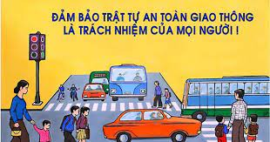
Vận dụng
Vẽ tranh tuyên truyền về ảnh hưởng của tốc độ đến an toàn giao thông

Slide 39
HƯỚNG DẪN VỀ NHÀ
1. Nắm vững các kiến thức cơ bản của bài học.
2. Làm bài tập trong vở bài tập.

